Slide 1
Node.js 실습 2
송 수 현
부산대학교 정보컴퓨터공학부
sshpnu@pusan.ac.kr

Slide 2
Contents
npm 알아보기
package.json/package-lock.json
익스프레스 프로젝트 시작하기
미들웨어

Slide 3
npm 알아보기

Slide 4

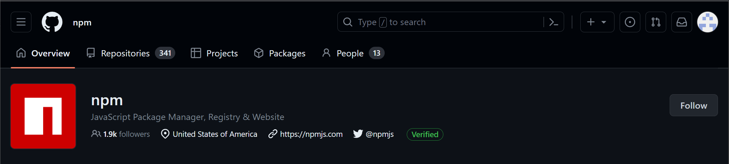
npm이란
Node Package Manager : 다른 사람들이 만든 소스 코드들을 모아둔 저장소
→ 남의 코드를 사용하여 프로그래밍 가능
→ 이미 있는 기능을 다시 구현할 필요가 없어 효율적
→ 오픈 소스 생태계를 구성중
Package : npm에 업로드된 노드 모듈
모듈이 다른 모듈을 사용할 수 있듯 패키지도 다른 패키지를 사용할 수 있음
→ 의존 관계
https://github.com/npm

Slide 5
package.json/ package-lock.json

Slide 6
Package.json 이란?
프로젝트에 대한 현재 정보와 사용 중인 패키지에 대한 정보를 담은 파일
프로젝트 시작 전 가장 먼저 생성하는 파일
package name : 패키지의 이름입니다. package.json의 name 속성에 저장됩니다.
Version : 패키지의 버전입니다. npm의 버전은 다소 엄격하게 관리됩니다. 5.3절에서 다룹니다.
Main : 자바스크립트 실행 파일 진입점입니다. 보통 마지막으로 module.exports를 하는 파일을 지정합니다. package.json의 main 속성에 저장됩니다.
Start : 프로젝트를 실행하는 명령어.
Ex) “start” : “nodemon app” → npm start명령어를 실행하면 nodemon app명령어가 실행되어 서버가 시작된다.

Slide 7
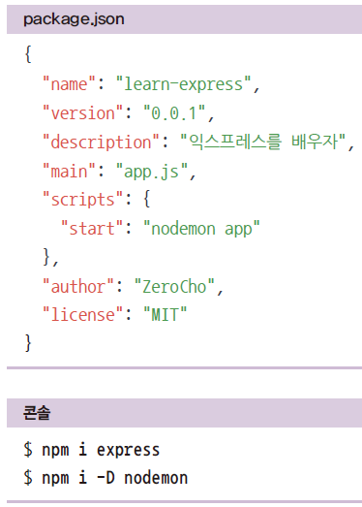
Package.json 이란? (실습)
npm init → 폴더에 package.json이 생성됨.

Slide 8
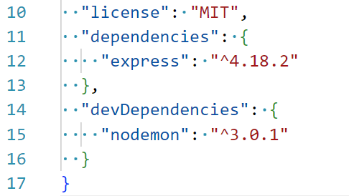
Package.json 이란?
→ express install
소스 코드 변경 시 서버를 재시작.
package.json
1. npm i (--save) nodemon
nodemon 패키지 다운로드
‘dependencies’섹션에 등록
어플리케이션의 실제 실행에 필요한 패키지
(ex. 프레임워크, 라이브러리 등)
2. npm i -D(--save-dev) nodemon
nodemon 패키지 다운로드
‘devDependencies’섹션에 등록
개발자들이 개발 및 테스트 작업을 수행할 때 필요한 패키지
(ex. 테스트 라이브러리, 빌드 도구 등)

Slide 9
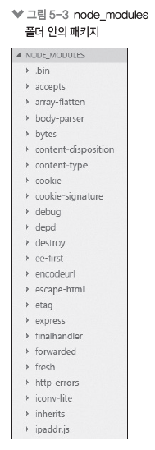
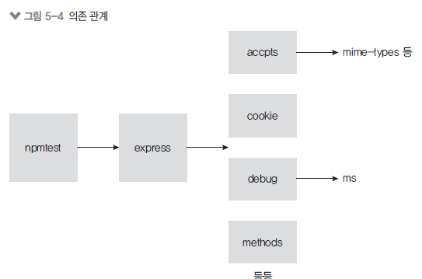
Package.json 이란?
node_modules 폴더 안의 패키지 확인.
package.json 파일은 직접 설치한 패키지를 기록함.
package-lock.json 파일은 패키지 간 의존 관계를 명확하게 표시함.

Slide 10
익스프레스 프로젝트 시작하기

Slide 11
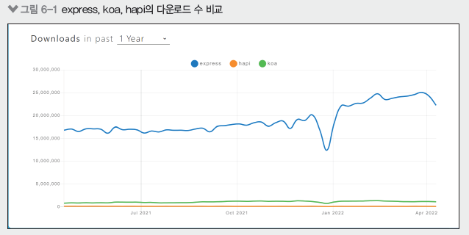
Express 소개
http 모듈로 웹 서버를 만들 때 코드가 보기 좋지 않고, 확장성도 떨어짐
→ 프레임 워크로 해결. Ex)express, Koa, Hapi
관리도 용이하고 편의성이 많이 높아짐.

Slide 12
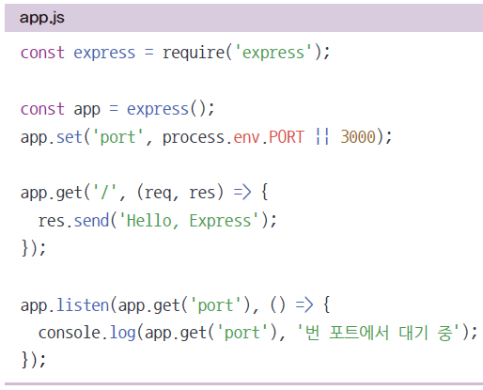
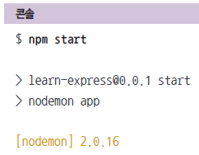
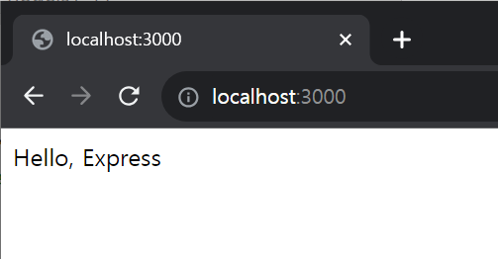
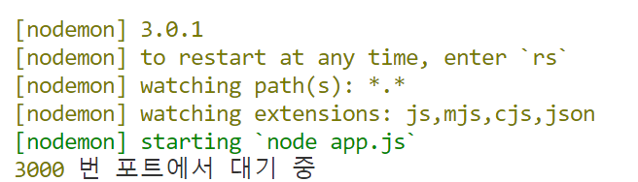
Express 프로젝트 환경 구축
app.js(서버 구동의 핵심) 작성.
app.set(‘port’, 포트)로 서버가 실행될 포트 지정
app.get(‘주소’, 라우터)로 GET 요청이 올 때 어떤 동작을 할지 지정
app.listen(‘포트’, 콜백)으로 몇 번 포트에서 서버를 실행할지 지정
http://localhost:3000

Slide 13
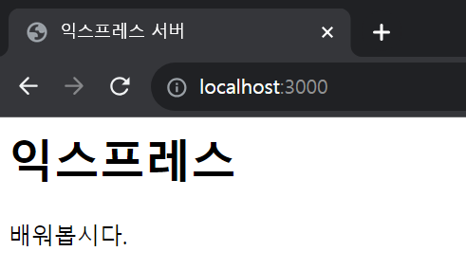
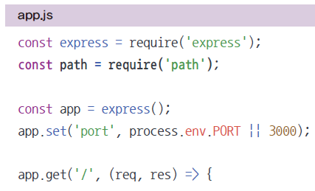
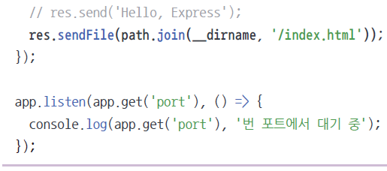
Express 프로젝트 환경 구축(실습)
아래 화면의 html 파일 만들기
Notes:
res.sendFile로 HTML 서빙가능.

Slide 14
미들웨어

Slide 15
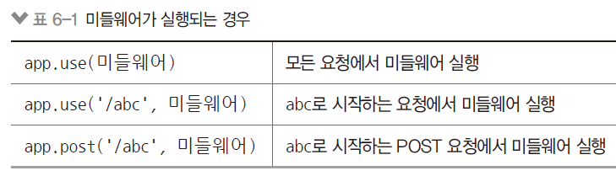
미들웨어
익스프레스는 미들웨어로 구성된다.
미들웨어 : 요청과 응답의 중간에 위치
특징
위에서 아래로 순서대로 진행됨
req, res, next를 매개변수로 받는 함수
req : 요청, res : 응답, next : 다음 미들웨어로 넘어감
Notes:
주소가 없으면 모든 요청에서 실행됨

Slide 16
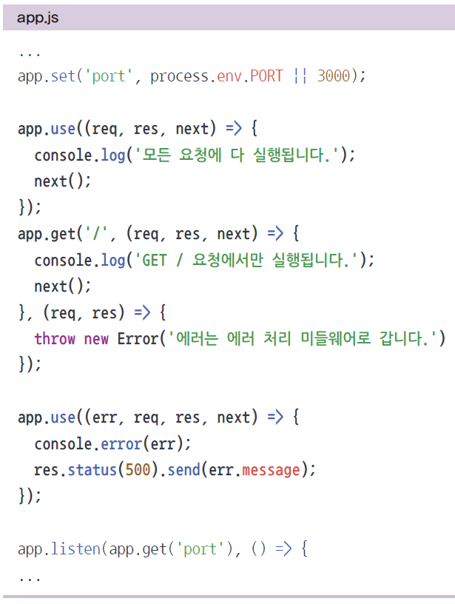
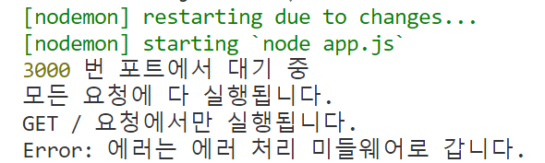
미들웨어 추가
미들웨어를 추가해보자.
콘솔 출력

Slide 17
미들웨어 추가 - 에러처리
http get요청이 ‘/’경로로 들어올 때 실행된다.
next()로 다음 미들웨어로 넘어간다.
에러를 던진다. ➔ 에러 발생.
에러처리 미들웨어에서 에러를 콘솔에 출력하고 클라이언트에게 에러 메시지를 응답으로 보낸다.

Slide 18
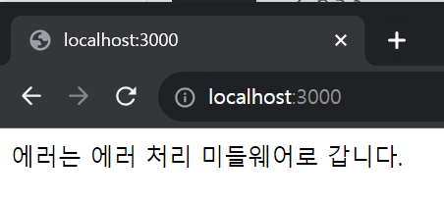
미들웨어 추가 - 에러처리
콘솔 출력

Slide 19
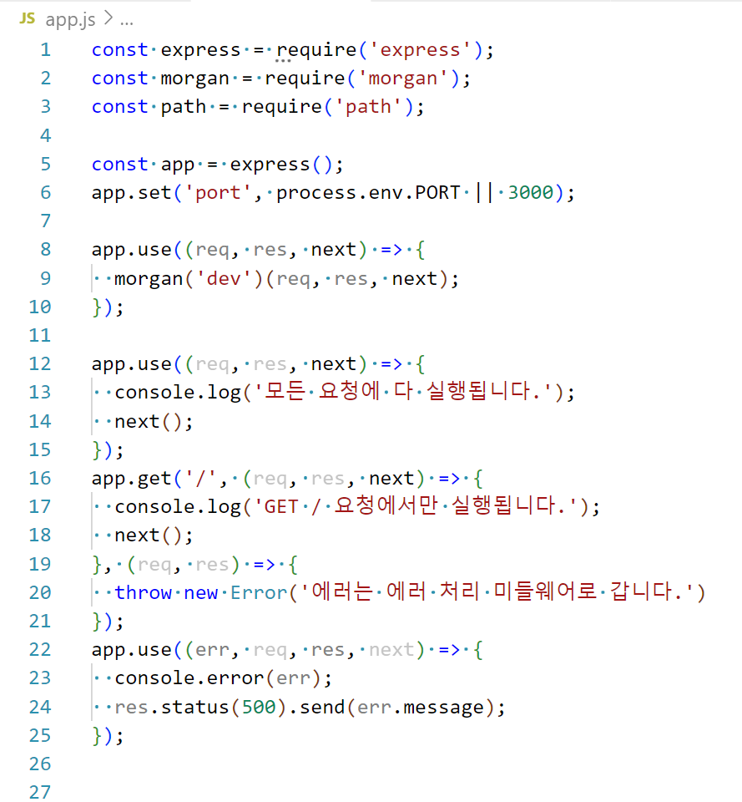
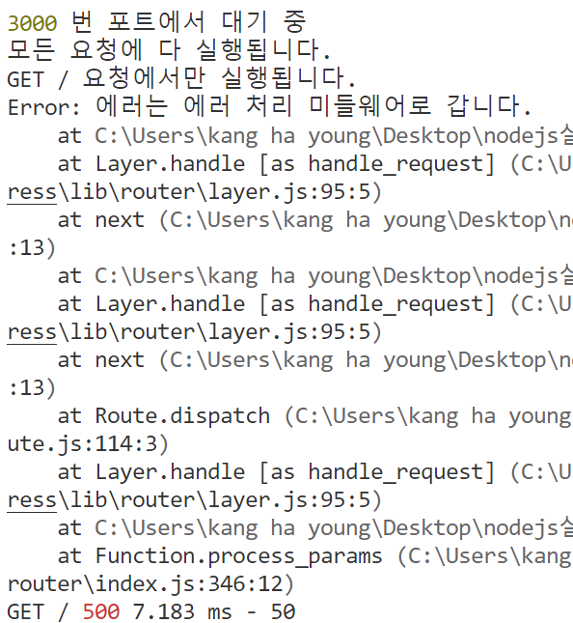
미들웨어 추가(실습) - morgan
Morgan : Express 애플리케이션에서 HTTP 요청에 대한 로깅을 담당하는 미들웨어
app.js
//코드추가
→ combined, common, dev, short, tiny 로깅 형식 중 해당 콘솔출력 찾기

